Slide 1
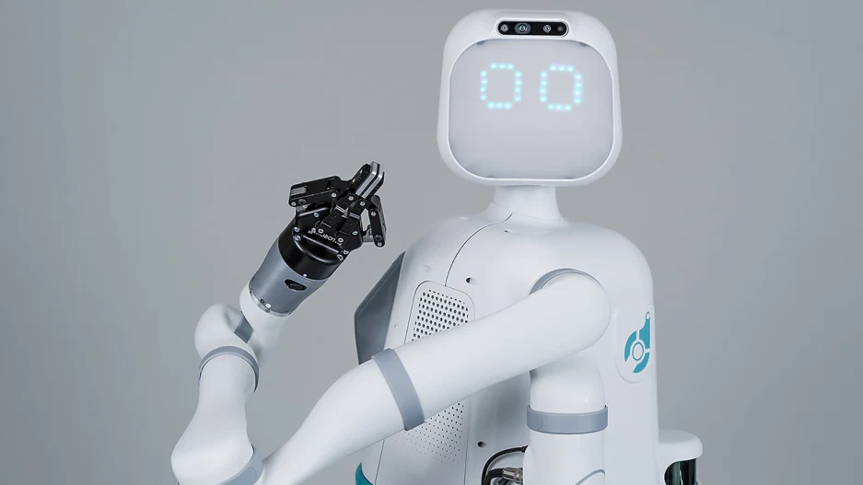
poderia um robô munido de um sistema de inteligência artificial ser considerado um agente moral utilitarista ideal?
Fernanda Belo Gontijo

Slide 2
O QUE É UM AGENTE MORAL?
Alguém capaz de se conformar a pelo menos algumas exigências da moralidade.
Desse ponto de vista, bebês e a maioria esmagadora dos animais não humanos não poderiam ser considerados agentes morais.
Psicopatas, egoístas éticos, robôs (ANI e AGI) e alienígenas puramente racionais e conscientes, sim.

Slide 3
Agentes morais aptos
Aqueles agentes morais com características intrínsecas que permitem uma convivência moral harmoniosa com um grupo de seres dignos de consideração moral de certo tipo.

Slide 4
Agentes morais aptos a conviverem com os seres humanos e os animais não humanos
Capacidade de se conformar a algumas exigências da moralidade.
Compreensão (dos fatos relevantes e moral).
Racionalidade e consciência (e autoconsciência).
Senciência e emoções.
Capacidade de empatia.
Livre-arbítrio.

Slide 5
Capacidade de se conformar a algumas exigências da moralidade
“Ferir os inocentes é errado”: ”Não fira os inocentes”
“Matar é errado”: “Não mate!”
“É correto ser leal aos amigos”: “Seja leal aos amigos”, etc.

Slide 6
Compreensão (dos fatos relevantes e moral)
Por exemplo, no caso do assassinato, compreender o que significa tirar a vida de uma pessoa e compreender por que isso é errado.
Compreender o que é uma arma, quais objetos podem ser utilizados como tal, quais feridas são fatais, quanto sofrimento uma morte pode causar a outrem, o que é o luto, o que significa dizer que uma vida tem valor, etc.

Slide 7
racionalidade
A capacidade de realizar com coerência raciocínios diversos, de permitir a tomada de decisões com base na consideração cuidadosa de evidências e de agir em acordo com princípios lógicos.

Slide 8
Consciência (e autoconsciência)
CONSCIÊNCIA:
Conjunto de nossos estados mentais.
Algo com uma estrutura fenomênica que engloba a organização espacial, temporal e conceitual de nossa experiência do mundo e de nós mesmos dentro dele.
“Locus” da subjetividade e da vida interior.
AUTOCONSCIÊNCIA:
Capacidade de se perceber como uma entidade distinta, com senso de passado, presente e futuro.

Slide 9
Senciência e emoções
SENCIÊNCIA: capacidade de sofrer e se deleitar.
EMOÇÕES: estados mentais intencionais (direcionados a algo) associados a sentimentos intensos e distintivos.

Slide 10
Capacidade de empatia
Capacidade de se colocar no lugar do outro.

Slide 11
Livre-arbítrio
Liberdade para se fazer o que se deseja dentro de certos limites.
Agir de modo não determinado por acontecimentos anteriores.

Slide 12
Agentes morais aptos a conviverem com os seres humanos e os animais não humanos que seriam também utilitaristas ideais
Capacidade de se conformar a algumas exigências da moralidade.
Compreensão (dos fatos relevantes e moral).
Racionalidade e consciência (e autoconsciência).
Senciência e emoções.
Capacidade de empatia.
Livre-arbítrio.
Motivações benevolentes.
Capacidade de delimitar com precisão causas e efeitos.
Capacidade alargada de imaginar cenários contrafactuais e probabilísticos.

Slide 13
Motivações benevolentes
A motivação última de um agente utilitarista ideal é promover o bem.

Slide 14
Capacidade de delimitar com precisão causas e efeitos
Capacidade de delimitar quando começa e termina uma causa e quando começa e termina um efeito.

Slide 15
Capacidade alargada de imaginar cenários contrafactuais e probabilísticos
Capacidade de imaginar quais são as consequências possíveis e quais são as mais prováveis de cada ação em questão.

Slide 16

Um robô munido de ia atende a tais critérios?

Slide 17
O que é um robô?
Uma máquina autônoma capaz de sentir o ambiente e tomar decisões, desempenhando ações no mundo real (um robô é um agente).

Slide 18
Inteligência artifical restrita (ANI)
Sistemas desse tipo são focados em realizar tarefas definidas, tais como reconhecimento facial, jogar xadrez, dirigir carros, etc.
Dependem da interferência humana para definir os parâmetros de seus algoritmos de aprendizado e para fornecer dados para seu treinamento.

Slide 19
inteligência artificial geral (AGI)
Sistemas desse tipo podem desempenhar uma variedade de funções, sendo aptos a solucionar problemas, aprender sozinhos, fazer planos futuros.
Possuem cognição muito semelhante à humana, possuindo racionalidade, consciência e autoconsciência.

Slide 20
Capacidade de se conformar a algumas exigências da moralidade
ANI e AGI: SIM!
Tanto no caso das abordagens bottom-up quanto no das abordagens top-dowm.

Slide 21
Compreensão (dos fatos relevantes e moral)
ANI e AGI: Parcialmente.
Assassinato: Ambos os sistemas compreenderão o sentido das proposições “Tirar a vida de outra pessoa contra a vontade dela” e “É moralmente proibido tirar a vida de outra pessoa contra a vontade dela”, mas dificilmente compreenderão o que implica para uma pessoa perder um ente querido e viver um luto. Tudo dependerá se uma AGI pode ter consciência, senciência e emoções.

Slide 22
Racionalidade
RACIONALIDADE: É possível que sistemas ANI e AGI sejam racionais. Há sistemas de carros autômanos hoje em dia que são perfeitamente capazes de realizar com coerência raciocínios diversos, de tomar decisões com base na consideração cuidadosa de evidências e de agir em acordo com princípios lógicos.

Slide 23
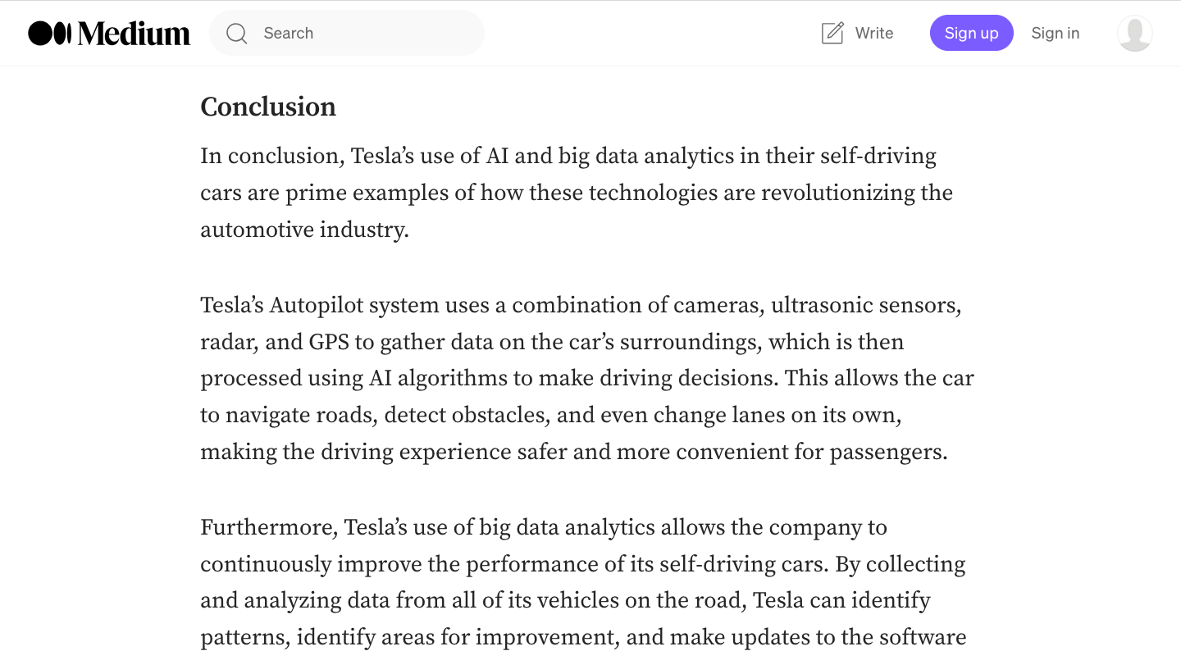

Slide 24
CONSCIência
ANI: NÃO!
Do ponto de vista fisicalista, uma AGI com o hardware adequado poderia desenvolver estados mentais.
Porém, uma AGI precisa passar pelo teste do Quarto Chinês de Searle.
Seria também um sistema desse tipo capaz de possuir uma estrutura fenomênica que engloba a organização espacial, temporal e conceitual de nossa experiência do mundo e de nós mesmos dentro dele?

Slide 25
autoconsciência
ANI: NÃO!
AGI: Havendo racionalidade e consciência, nada impede.

Slide 26
Senciência e emoções
ANI: NÃO!
AGI: Seria mais difícil sistemas desse tipo desenvolverem senciência e emoções, pois ambas dependem de processos orgânicos (sensoriais, hormonais, etc.), porém, não é impossível.

Slide 27
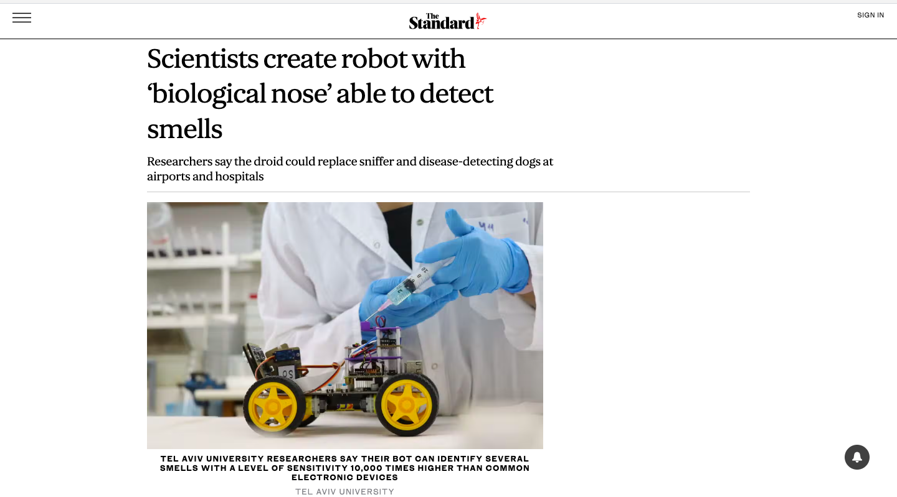

Slide 28
Livre-arbítrio
ANI: NÃO!
AGI: É questionável se uma AGI poderia ter livre-arbítrio, pois uma programação inicial seria necessária para ela operar minimamente.

Slide 29
Motivações benevolentes
ANI: É possível, se ela for assim programada.
AGI: É possível, mesmo se esses sistemas não forem previamente programados para tanto (eles podem aprender a tê-las). Porém, são imprevisíveis.

Slide 30
Capacidade de empatia
ANI: É questionável se um sistema ANI é empático ou apenas emula empatia.
AGI: Talvez. Tudo dependeria do grau de semelhança com os seres humanos alcançados pelos sistemas desse tipo.

Slide 31
Capacidade de delimitar com precisão causas e efeitos
ANI: Ainda não, mas poderiam no futuro.
AGI: Tudo dependeria do grau de racionalidade e consciência (e autoconsciência) que esses sistemas conseguissem alcançar.

Slide 32
Capacidade alargada de imaginar cenários contrafactuais e probabilísticos
ANI: Teriam uma capacidade limitada para tanto.
Tudo dependeria do grau de racionalidade e consciência (e autoconsciência) que os sistemas AGI conseguissem alcançar.

Slide 33
Referências bibliográficas
Bringsjord, Selmer and Naveen Sundar Govindarajulu, "Artificial Intelligence", The Stanford Encyclopedia of Philosophy (Fall 2022 Edition), Edward N. Zalta & Uri Nodelman (eds.), URL = <https://plato.stanford.edu/archives/fall2022/entries/artificial-intelligence/>.
HAKSAR, V. Moral agents. In: CRAIG, E. Routledge Encyclopedia pf Philosophy. 1998-2001.
TZAFESTAS. S. Roboethics. New York: Springer, 2016.
WALACH, H. The problem of Consciousness. In: RUNEHOV, A. L.; OVIEDO, L. Encyclopedia of Sciences and Religion, New York: Springer, 2013.

